Slide 1
자료구조 2019-1
숭실대학교
김동성

Slide 2
강의요약
강의에 사용되는 Program Language
  Visual studio community 2017 : VS홈페이지에서 무료로 다운 가능
  https://www.visualstudio.com/ko/downloads/
  숙제 및 시험은 VS 2017 기준으로 함
이론 과 실습
  실습을 위해서 노트북이 있는 학생은 노트북을 가져오시고, 노트북이 없는 학생은 노트북 있는 학생과 함께 수업참여 요망.

Slide 3
성적요약
시험, 숙제, 출석
  시험(70%)
    2회(각 35%): 중간고사 4월18일 목요일 저녁 6시-7시15분, 기말고사 6월 13일 목요일 저녁 6시-7시15분,
  숙제(20%)
    숙제 3회(합쳐서 20%):
      3월 30일(토) 밤 12시까지, 4월27일(토), 5월 25일(토)
    출석: 5% , 1/3 결석은 자동 F
      1회 결석 -1, 3회 지각 1회 결석
  참여점수: 5%
    하루에 최대 1점 추가

Slide 4
과목 연락처
강사:
  김동성
  dongsung@ssu.ac.kr: 1 working day
  820-0713
채점조교
  숙제는 반드시 아래 이메일로 제출
  dongsunghw@gmail.com

Slide 5
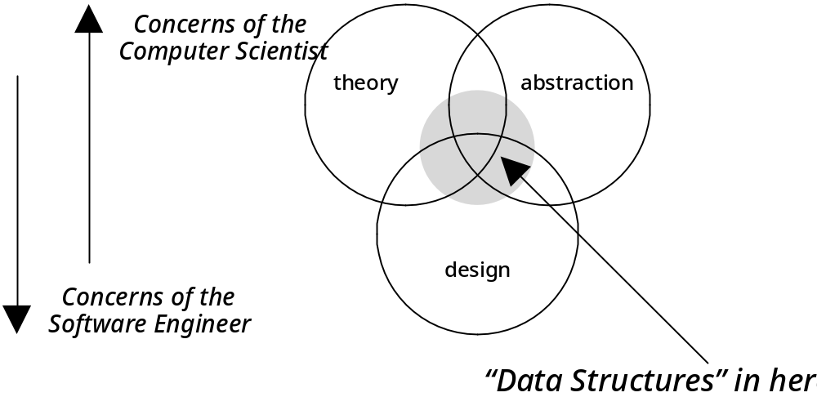
Figure 1-1: The concerns of the computer scientist and the software engineer

Slide 6
Definition 1-1
  A data structure consists of a base storage method (e.g., an array) and one or more algorithms that are used to access or modify that data.
Notes:
정의를 기억하기(시험에 나옴)

Slide 7
Code Example 1-1: A program demonstrating a dice data structure (part 1 of 2)
// cx1-1.cpp
// Code Example 1-1: a dice program that does not use an adt
//
// Illustrates the solution to a "dice simulation", without using
// abstract data types. Compare this approach to cx1-2.cpp.
#include "dslib.h" // contains standard header files for this book
#include <stdlib.h>
int main()
{
int die1, die2, total;
randomize(); // initialize the pseudorandom number generator

Slide 8
Code Example 1-1: A program demonstrating a dice data structure (part 2 of 2)
die1 = random(6) + 1;
// random(6) returns random number between 0 and 5
die2 = random(6) + 1;
total = die1 + die2;
cout << "first die: " << die1 << ", second die: " << die2 << endl;
cout << "total for roll is: " << total << endl;
return 0;
}

Slide 9
Definition 1-2
An Abstract Data Type (ADT) is a well-specified collection of data and a group of operations that can be performed upon the data. The ADT’s specification describes what data can be stored (the characteristics of the ADT), and how it can be used (the operations), but not how it is implemented or represented in the program.
Notes:
정의 기억 (ADT) : 말로 설명이 적어져 있을 때 그것을 ADT라고 한다.
ADT는 데이터의 모음과, 데이터를 구동하는데 쓰이는 명령어가 잘 설명된 것이다.
ADT는 데이터가 어떻게 저장되고 어떻게 사용되는지를 설명한다. 그러나 프로그램을 구현하는 것까지는 설명하지 않는다.
Specification : 구체적, 명시적 (사양)
Implemented : 시행하다

Slide 10
ADT 1-1: Dice
(part 1 of 2)
Characteristics:
  Represents a pair of 6-sided dice, that can be rolled to get a random sum between 2 and 12.
Operations:
  int roll()
    Precondition: none.
    Postcondition: A random value between 1 and 6 is stored for each of the dice.
    Returns: The sum of the two dice values, lying between 2 and 12.
Notes:
두 개의 주사위를 굴려서 2부터 12 사이의 무작위 합 도출하는 함수 작성
1. 두 개의 int형 변수를 선언한다. (각 주사위를 던졌을 때 나오는 수라고 하자)
2. Rand 함수를 써서 각 변수에 1에서 6 사이의 값을 할당한다.
3. 두 값을 더하고 그 값을 반환한다.
Precondition : 함수를 실행하기 전에 만족되어야 할 조건
Postcondition : 함수를 실행하고 나서 유지해야 하는 조건
Return : 반환값

Slide 11
ADT 1-1: Dice
(part 2 of 2)
  int die1()
    Precondition: The dice have been rolled at least once.
    Postcondition: None.
    Returns: The value of the first die.
  int die2()
    Precondition: The dice have been rolled at least once.
    Postcondition: None.
    Returns: The value of the second die.
Notes:
Precondition : 함수를 실행하기 전에 만족되어야 할 조건
Postcondition : 함수를 실행하고 나서 유지해야 하는 조건
Return : 반환값

Slide 12
Code Example 1-2: A program using a Dice ADT (part 1 of 4)
// cx1-2.cpp
// Code Example 1-2: a dice program that uses an adt
//
// Illustrates the solution to a "dice simulation", using
// abstract data types. Compare this approach to cx1-1.cpp.
//
// Dice ADT
//
// Characteristics:
// Represents a pair of 6-sided dice, that can be rolled to get a
// random sum between 2 and 12.
//
Notes:
말로 설명이 적어져 있음! -> ADT라고 말한다.

Slide 13
Code Example 1-2: A program using a Dice ADT (Part 2 of 4)
// Operations:
// int roll()
// Preconditions: none
// Postcondition: A random value between 1 and 6 is stored for each of
// the dice.
// Returns: The sum of the two dice values, lying between 2 and 12
// int die1()
// Precondition: The dice have been rolled at least once.
// Postcondition: None
// Returns: The value of the first die.
// int die2()
// Precondition: The dice have been rolled at least once.
// Postcondition: None
// Returns: The value of the second die.

Slide 14
Code Example 1-2: A program using a Dice ADT(part 3 of 4)
// Note on encapsulation: The representation of the dice is contained // within global variables -- we'll see shortly a better way to do
// this.
#include <iostream.h>
#include <stdlib.h>
#include "dslib.h"
int dice_1, dice_2;
int roll()
{
// note -- you don't really want to call randomize every time you // roll the dice, but for this simplified design you don't have // much choice.
randomize();
dice_1 = random(6) + 1;
dice_2 = random(6) + 1;
return dice_1 + dice_2;
}

Slide 15
Code Example 1-2: A program using a Dice ADT(Part 4 of 4)
int die1()
{
return dice_1;
}
int die2()
{
return dice_2;
}
// end of Dice ADT
int main() // test program to demonstrate Dice ADT
{
cout << "The value rolled is: " << roll() << endl;
cout << "The first die was: " << die1() << endl;
cout << "The second die was: " << die2() << endl;
return 0;
}
Notes:
자료구조 과제 할 때 앞에 ADT를 적는 것을 생활화하자!

Slide 16
Figure 1-2: One version of the waterfall model of software development
Initiation
Analysis
Design
Implementation
Testing
Maintenance

Slide 17
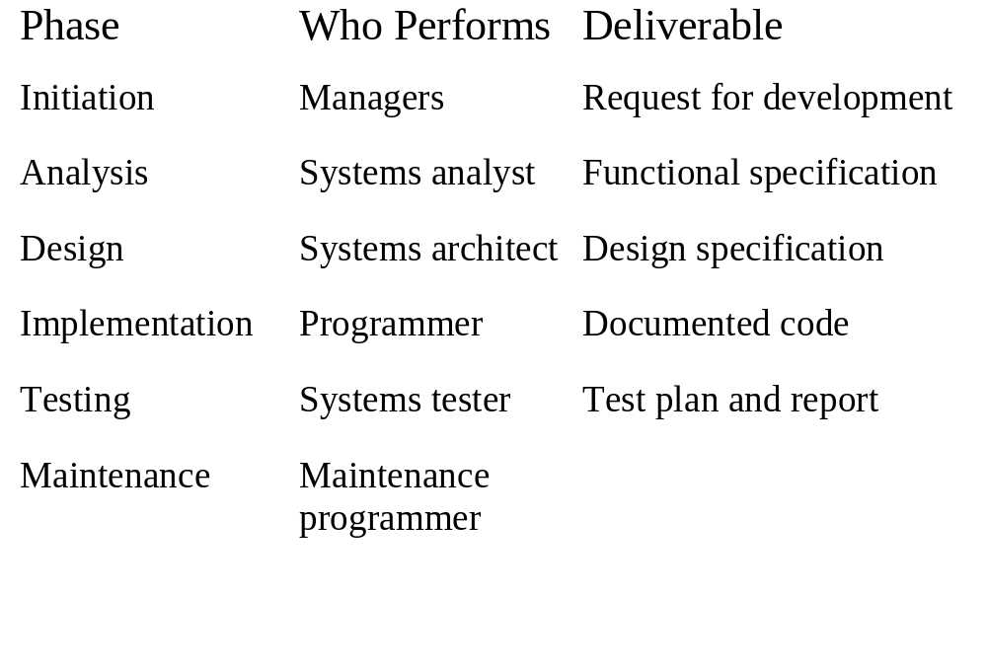
Table 1-1: The waterfall model:
A summary of the players and the deliverables

Slide 18
Agile model
Incremental model
  Software is developed in incremental, rapid cycles
  Small Incremental releases with each release building on previous functionality
  Each release is thoroughly tested
0. Kickoff
  Sprint planning
  Dev
  Test -> then deployment
  Demo
  Repeat 1 through 4 -> incremental releases

Slide 19
Transparency Masters for
Chapter 3 of
Data Structures via C++
Objects by Evolution
A. Michael Berman
Copyright © 1997
Oxford University Press
All Rights Reserved

Slide 20
A Taxonomy of Errors
System Errors
Validity Errors: logic error
Verification Errors: system requirements analysis failure
Run-Time Errors: mainly from misuse of memory and divide by zero
Maintenance Errors
Notes:
1. System error = Syntex error (컴파일러가 잡는 오류, 문법적 오류)
2. Runtime error : 프로그램이 돌다가 죽는 경우에 생기는 오류, 주로 메모리를 잘못 잡아서(또는 못 잡아서) 혹은 indexing을 잘못 해서 나오는 오류가 대부분
(0으로 나누는 경우도 이에 해당)
3. Maintenance errors : 프로그램이 출시된 다음 유지하면서 생기는 에러
4. Verification errors : 필요한 기능을 빠뜨린 경우 발생하는 에러 (ex : 자율주행차에서 멈추는 기능을 넣지 않은 경우…..)
5. Validity errors : 논리적인 오류 (ex : “앞에 사람이 있을 경우 멈춰야 한다 -> 앞에 차가 있을 경우는 박아도 된다.” 이러한 오류이다.)

Slide 21
Approaches to Testing
Black-box vs. Glass-box
  black-box:only the inputs and outputs are considered
  glass-box:consults the source code to design test
Unit vs. System
  unit: testing of individual pieces
  system(functional): functional requirements
  beta testing
Notes:
Black-box Testing : 오직 입출력으로만 테스트
Glass-box Testing : 소스 코드를 보면서 테스트
Unit : 각각의 부분에 대해 테스트
System : 함수(큰 부분)에 대해 테스트
Alpha testing : 소수의 사이트에서 테스트
Beta testing : 대규모 사이트에서 테스트

Slide 22
Guidelines for Creating Test Plans
1. Test typical cases
2. Test extreme cases
3. Test invalid inputs
Notes:
테스트 케이스는…
1. 전형적인 경우
2. 극단적인 경우
3. 유효하지 않은 입력값
이 세 가지를 모두 고려해보아야 한다.
즉, 이 세 가지의 경우를 모두 테스트해봐야 한다!

Slide 23
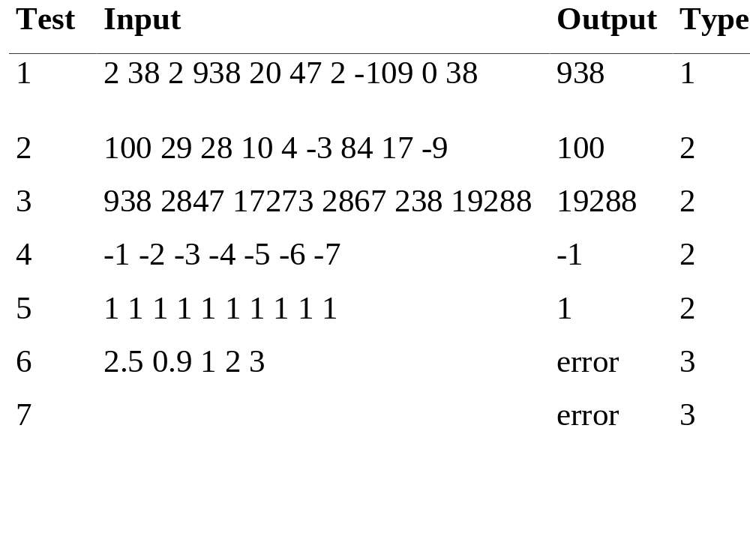
Table 3-1: Test plan for Max program
Notes:
정수의 최댓값을 찾는 프로그램에 대한 여러가지 테스트 케이스의 예시
6과 7에서 처럼, 유효하지 않은 입력값에 대한 예외 처리가 필요하다!

Slide 24
Two techniques for unit testing
Drivers
  a program only for testing
Stubs
  a placeholder for the function that hasn’t been written
Notes:
Drivers : 특정 모듈을 테스트할 수 있게 짠 프로그램
Stubs : 구현은 안하지만, 구현된 것 처럼 보이게 만든 프로그램

Slide 25
Code Example 3-1: Test driver for max function
(Part 1 of 2)
// cx3-1.cpp
// Code Example 3-1: Test Driver for Max Function
#include <iostream.h>
int max(int a[], int n);
// defined in cx3-3.cpp; link with the driver
int main()
{
int a[100], i;
cout << "Max driver\n";
cout << "Enter each input to max terminated by -9999\n";
cout << "Length of input must be <= 100\n";
Notes:
Driver의 경우 3개의 모듈이 있음을 알 수 있다.
입력 (typical, extreme, Invalid)
실행
출력

Slide 26
Code Example 3-1: Test driver for max function
(Part 2 of 2)
for (i = 0; i < 100; i++) {
int val;
cin >> val;
if (val == -9999) // termination sentinel
break;
else
a[i] = val;
}
cout << "\nMax is " << max(a, i) << '\n';
cout << "\n\n";
return 0;
}
Notes:
Driver의 경우 3개의 모듈이 있음을 알 수 있다.
입력 (typical, extreme, Invalid)
실행
출력
이를 통해 max함수가 잘 동작하는지 test할 수 있음을 할 수 있다.
이 코드를 Driver라고 한다.

Slide 27
Code Example 3-2: Sample stub for function median
// cx3-2.cpp
// Code Example 3-2: Stub for Median Function
#include <iostream.h>
int median(int a[], int n)
{ // This is a stub for function median
cout << "function median called with n = " << n << ", a[] = ";
int i;
for (i = 0; i < n; i++)
cout << a[i] << '\t';
cout << "\nType in value you want median to return:";
int return_value;
cin >> return_value;
return return_value;
}

Slide 28
Applying program correctness technique
Assertions: precise statement about the behavior of a program at a particular spot
  Preconditions
  Loop invariants: holds on each iteration
    true for the first time
    true for the next if the current is true
  postconditions
Notes:
Debug을 할 때 loop가 있을 경우 쉽지 않게 된다.
따라서 Loop invariants(수학적 귀납법)를 통해 증명한다.
Loop invariants (수학적 귀납법)
- 최초의 값이 참이고
- k번째가 참이라고 가정하고, k+1번째가 참임을 증명한다.

Slide 29
Code Example 3-3: Function max
// cx3-3.cpp
// Code Example 3-3: max function
int max (int a[], int n)
{
// assertion 1: a is an array with subscripts ranging from 0 to n-1
int max_val(a[0]), i;
for (i = 1; i < n; i++)
// assertion 2: (max_val >= a[k] for 0 <= k < i) and
// (max_val = a[j] for some j, 0 <= j < i)
if (max_val < a[i])
max_val = a[i];
// assertion 3: (max_val >= a[k] for 0 <= k < n) and
// (max_val == a[j] for some j, 0 <= j < n)
// i.e., max_val is equal the value of largest int in array a
return max_val;
}

Slide 30
Figure 3-1: Illustrated loop invariant for function max
i
max_val >= everything in here
this part is unknown

Slide 31
Steps for Analyzing a Loop
1. Establish the precondition
2. Find the invariant
3. Establish the postcondition
4. Prove termination

Slide 32
Code Example 3-4: sum function
// cx3-4.cpp
// Code Example 3-4: sum function
int sum(int a[], int n)
{
// Precondition: a is an array with subscripts ranging from 0 to n-1
int i;
int total(0);
for (i = 0; i < n; i++)
// Loop invariant: total = a[0] + a[1] + ... + a[i]
total += a[i];
// Postcondition: total = a[0] + a[1] + ... + a[n-1]
return total;
}

Slide 33
Figure 3-2: Basic idea of Insertion Sort
23
7
11
17
26
33
7
11
17
23
26
33
Unprocessed Items

Slide 34
Code Example 3-5: Insertion Sort
// cx3-5.cpp
// Code Example 3-5: Insertion Sort
void insertNextItem(int a[], int i); // in cx3-6.cpp
void insertionSort(int a[], int n)
{
// Precondition: a is an array with subscripts ranging from 0 to n-1
int i;
for (i = 1; i < n; i++)
// Loop invariant: items in range from 0 to i-1 are sorted;
// items from i to n-1 have not yet been examined.
insertNextItem(a, i); // see cx3-6.cpp
// Postcondition: array a is sorted
}

Slide 35
Code Example 3-6: InsertNextItem
// cx3-6.cpp
// Code Example 3-6: insertNextItem (used by Insertion Sort)
void insertNextItem(int a[], int i)
{
// Precondition: array a is sorted from 0 to i-1
int newItem(a[i]), insertPos(i);
for ( ; insertPos && newItem < a[insertPos-1]; insertPos--)
// Loop Invariant: newItem <= a[insertPos+1] .. a[i] &&
// a[insertPos+1] .. a[i] are sorted
a[insertPos] = a[insertPos-1];
a[insertPos] = newItem;
// Postcondition: array a is sorted from 0 to i
}
Notes:
int newItem(a[i]); // C++에서, 선언에 있는 괄호는 할당이다.
// 이는 int newItem = a[i]; 와 같다.
int insertPos(i); // 이는 int insertPos = I; 와 같다.

Slide 36
실습 예제
3장에서 배운 Insertion sort를 구현한다.
  먼저 입력 받는 부분을 구현한다.
    입력될 integer 개수를 n 개를 먼저 입력받음
    N 개의 integer array를 생성하고
    Loop 를 통해서 n 개 integer를 받아서 array에 넣음.
  Insertion sort 코드를 배운대로 구현
    구현된 코드를 불러서 정렬
  출력함.

Slide 37
실습에 필요할지도 모를 코드
#include <iostream.h>
#include <stdio.h>
using namespace std;
cin, cout
For(초기화;조건;후행연산){}
int *a;
a = new int [nSize];

